Slide 1
Performance indices
Classification
Meunier Jean Christophe
November the 30th 2020, Becode AI/Data science bootcamp

Slide 2
Classification

Slide 3
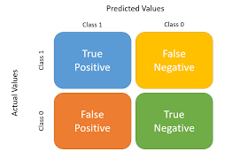
Confusion matrix

Slide 4
Confusion matrix
X
X

Slide 5
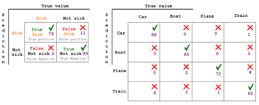
False Negative
False Positive
True

Slide 6
Confusion !!!
 |  | Predicted value |  |  |  |  | Actual values
 |  | A | B |  |  |  | A | B
Actual value | A | TP | FN |  | Predicted value | A | TP | FP
 | B | FP | TN |  |  | B | FN | TN
Scikit-learn
Confusion matrix
Classification report

Slide 7

Accuracy
Pourcentage de bonne prediction
 |  | Predicted value
 |  | A | B
Actual value | A | 45 | 15
 | B | 13 | 27
Vaccin Covid
Dans mon échantillon de 100 sujets
60 répondent positivement au vaccin
40 répondent négativement
Bonnes prédictions
$$Accuracy= \frac{TP+TN}{Total} = \frac{45+27}{100} =0,72$$

Slide 8

Accuracy !!! Si classes fortement assymétriques
Modèle prédit que tout OK
 |  | Predicted value
 |  | A | B
Actual value | A | 95 | 0
 | B | 5 | 0
Vaccin Covid
Dans mon échantillon de 100 sujets
95 répondent positivement au vaccin
5 répondent négativement
Bonnes prédictions
$$Accuracy= \frac{TP+TN}{Total} = \frac{95+0}{100} =0,95$$

Slide 9

Accuracy !!! Si classes fortement assymétriques
Modèle prédit que tout KO
 |  | Predicted value
 |  | A | B
Actual value | A | 0 | 95
 | B | 0 | 5
Vaccin Covid
Dans mon échantillon de 100 sujets
95 répondent positivement au vaccin
5 répondent négativement
Bonnes prédictions
$$Accuracy= \frac{TP+TN}{Total} = \frac{0+5}{100} =0,05$$

Slide 10
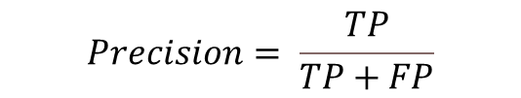

Précision
$$Precision= \frac{TP}{TP+FP}$$
Pénalise modèles trop optimistes
Ratio vrais positifs (TP) sur tous les positifs prédits (TP + FP)
 |  | Predicted value
 |  | A | B
Actual value | A | 45 | 15
 | B | 13 | 27
Vaccin Covid
Dans mon échantillon de 100 sujets
60 répondent positivement au vaccin
40 répondent négativement
Bonnes prédictions
$$Precision= \frac{TP}{TP+FP} = \frac{45}{45+13} =0,78$$

Slide 11
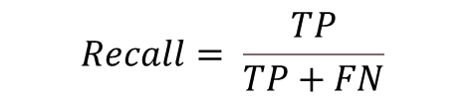

Recall
$$Recall= \frac{TP}{TP+FN}$$
Pénalise modèles trop pessimistes
Ratio vrais positifs (TP) sur tous les positifs ‘réels’ (TP + FN)
 |  | Predicted value
 |  | A | B
Actual value | A | 45 | 15
 | B | 13 | 27
Vaccin Covid
Dans mon échantillon de 100 sujets
60 répondent positivement au vaccin
40 répondent négativement
Bonnes prédictions
$$Recall= \frac{TP}{TP+FP} = \frac{45}{45+15} =0,75$$

Slide 12
Accuracy, precision, recall
Modèle pessimiste |  |  |  |  | Modèle parfait |  |  |  |  | Modèle optimiste
 |  | Predicted values |  |  |  |  | Predicted values |  |  |  |  | Predicted values
 |  | A | B |  |  |  | A | B |  |  |  | A | B
Actual values | A | 35 | 25 |  | Actual values | A | 60 | 0 |  | Actual values | A | 58 | 2
 | B | 2 | 38 |  |  | B | 0 | 40 |  |  | B | 25 | 15
Accuracy |  |  | 0.73 |  | Accuracy |  |  | 1.00 |  | Accuracy |  |  | 0.73
Precision |  |  | 0.95 |  | Precision |  |  | 1.00 |  | Precision |  |  | 0.69
Recall |  |  | 0.58 |  | Recall |  |  | 1.00 |  | Recall |  |  | 0.97
Réels positifs
Positifs du modèle
La plupart des positifs du modèle sont des vrais positifs (peu de FP)
Beaucoup de positifs du modèle ne sont pas des vrais positifs (bcp de FP)
Beaucoup de réels positifs n’ont pas été correctement prédits (bcp de FN)
La plupart des réels positifs ont été correctement prédits (peu de FN)

Slide 13
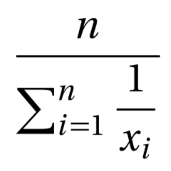
F1-score
Moyenne harmonique de precision et recall
Moyenne harmonique
Inverse de la moyenne arithmétique des inverses des termes
Quand on veut déterminer un rapport moyen (respectent liens de proportionnalité)
Ex : vitesse moyenne AR, quand vitesse A ≠ vitesse R

Slide 14
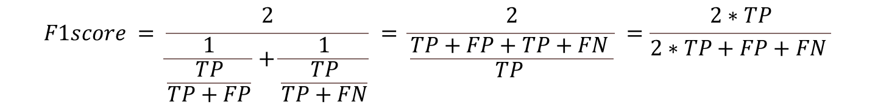
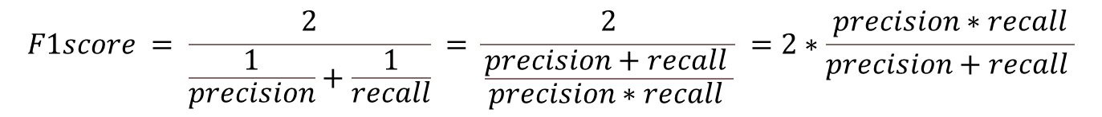
F1-score
Moyenne harmonique de precision et recall
$$F1score = \frac{2}{\frac{1}{precision}+\frac{1}{recall}} = \frac{2}{\frac{precision+recall }{precision∗recall }} =2∗\frac{precision∗recall}{precision+recall }$$
$$F1score = \frac{2}{\frac{1}{\frac{TP}{TP+FP}}+\frac{1}{\frac{TP}{TP+FN}}} = \frac{2}{\frac{TP+FP+TP+FN }{TP }} =\frac{2∗TP}{2∗TP+FP+FN }$$
#FP et #FN respecté dans le ratio/calcul de la Moyenne H
Pénalise de manière équivalente modèles optimistes et pessimistes

Slide 15


F1-score
 |  | Predicted value
 |  | A | B
Actual value | A | 45 | 15
 | B | 13 | 27
$$Precision= \frac{TP}{TP+FP} = \frac{45}{45+13} =0,78$$
$$Recall= \frac{TP}{TP+FP} = \frac{45}{45+15} =0,75$$
$$F1score= 2∗\frac{precision+recall}{precision∗recall }=2 ∗ \frac{0.78∗0.75}{0.78+0.75}= 2∗\frac{0.585}{1,53}= 0,76$$
$$F1score = \frac{2∗TP}{2∗TP+FP+FN }= \frac{2∗45}{2∗45+13+15}=\frac{90}{118}=0.76$$

Slide 16
Accuracy, Precision, Recall & F1-Score
Modèle pessimiste |  |  |  |  | Modèle parfait |  |  |  |  | Modèle optimiste
 |  | Predicted values |  |  |  |  | Predicted values |  |  |  |  | Predicted values
 |  | A | B |  |  |  | A | B |  |  |  | A | B
Actual values | A | 35 | 25 |  | Actual values | A | 60 | 0 |  | Actual values | A | 58 | 2
 | B | 2 | 38 |  |  | B | 0 | 40 |  |  | B | 25 | 15
Accuracy |  |  | 0.73 |  | Accuracy |  |  | 1.00 |  | Accuracy |  |  | 0.73
Precision |  |  | 0.95 |  | Precision |  |  | 1.00 |  | Precision |  |  | 0.69
Recall |  |  | 0.58 |  | Recall |  |  | 1.00 |  | Recall |  |  | 0.97
F1-Score |  |  | 0,72 |  | F1-Score |  |  | 1.00 |  | F1-Score |  |  | 0,81

Slide 17
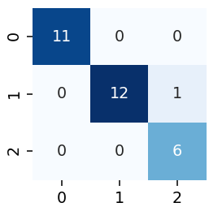
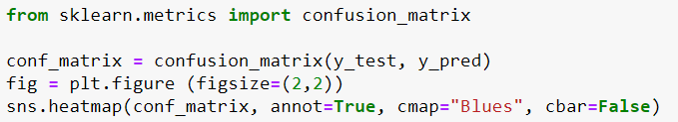
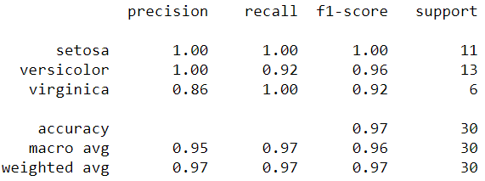
Multiclass classification
Predicted
Values
FP
Actual
Values
TP
FN
Moyenne simple
Moyenne pondérée par taille des cellules

